Slide 1
GRAFIČKO PRIKAZIVANJE PODATAKA

Slide 2
Važan metod u izučavanju nekih prirodnih i društvenih pojava je prikupljanje podataka i zaključivanje na osnovu tih podataka. Radi preglednosti, prikupljeni podaci o nekoj pojavi prikazuju se tabelarno ili grafički, pomoću raznih geometrijskih figura koje nazivamo dijagramima.
Tabelarno i grafičko prikazivanje podataka omogućava lakše i brže sagledavanje osnovnih karakteristika pojava i procesa koje izučavamo.
Razmatranje prikupljenih podataka i donošenja zaključaka na osnovu njih nazivamo obradom podataka.
Grana matematike koja se bavi načinima prikupljanja i obrade različitih podataka naziva se statistika.
U praksi se najčešće srijeću kružni, stubasti, trakasti i linijski dijagrami.
Kružni dijagrami – koriste se kada na pregledan način želimo predstaviti odnos neke cjeline i njenih djelova.
Stubasti dijagrami – kod njih se promjena veličina ilustruje vertikalnim stubićima.
Linijski dijagrami – koriste se za prikazivanje promjene određene veličine u nekom vremenskom intervalu.
Na koje sve načine možemo jasno predstaviti informacije.
Pogledajmo to kroz nekoliko primjera.

Slide 3
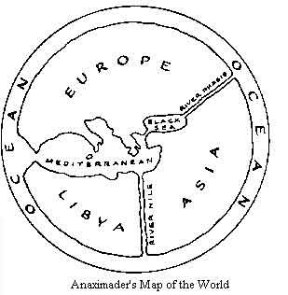
Ovako izgledaju neki od grafikona i grafičkih prikaza kroz razne periode istorije.
Anaximender pored svojih filozofskih i astronomskih doprinosa, smatra se po mnogim tumačenjima za prvog geografa tako što je nacrtao prvu mapu svijeta. Iako su neki prikazi svijeta postojali i prije Anaximender-ove mape, on se smatra prvim koji je pokušao da prikaže naseljene djelove zemlje koji su tada Antičkim Grcima bili poznati.

Slide 4
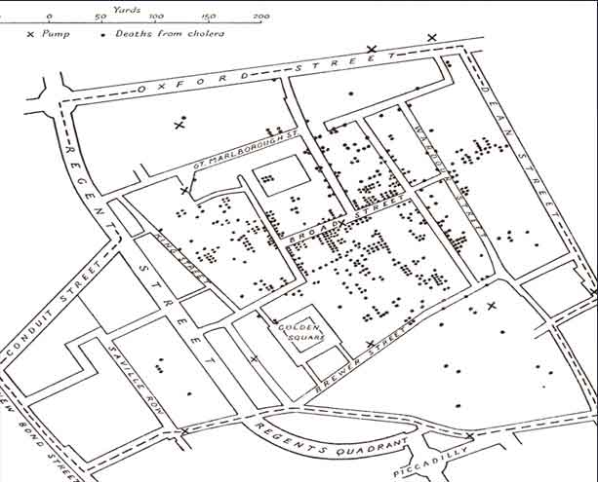
Dr. John Snow smatra se začetnikom epidemiologije prije svega jer je učinio velike napore da pronadje izvore zaraze koji su tada uzrokovali koleru u Londonu i visoku stopu smrtnosti. Statističkim podacima a zatim i mapom, pokušao je da objasni povezanost izmedju kvaliteta izvora vode i slučajeva kolere. Mapa je pokazala da se najviše slučajeva kolere dešava upravo u krugu pumpi sa vodom. Smatralo se da se kolera širi vazduhom, medjutim svojim vizualnim prikazom podataka je uspeo da prikaže gdje zaista nastaje problem.

Slide 5
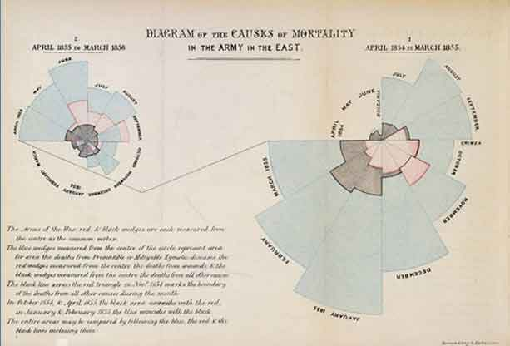
Florence Nightingale je kreirala brojne grafike kako bi pokazala kako poboljšanja u građenju higijene mogu spasiti živote. Smatrala je a kasnije i grafički prikazala da zagađena voda, loša kanalizacija i slaba ventilacija prouzrokuju visoku stopu smrtnosti. Insistirala je na poboljšanju sanitarnih uslova zemlje.
Svojim statističkim studijama sanitarnih uslova Indijskog ruralnog života, imala je vodeću ulogu u začetku medicinske brige i javnog zdravlja u Indiji. Svojim reformatorskim držanjem, kao i ilustracijom stope smrtnosti, uspjela je da se nakon jedne decenije zaista utvrdi smanjena stopa usled bolje brige o životnim uslovima.

Slide 6
Primjer: Institut za javno zdravlje ( IJZ) saopštio je broj oboljelih od korona virusa za period od 17.03 – 24.03. Ti podaci se mogu predstavliti na sljedeće različite načine.
.
TABELARNI PRIKAZ
LINIJSKI DIJAGRAM
datum | br.obolje-lih
17.03. | 2
18.03. | 8
19.03. | 13
20.03. | 14
21.03. | 16
22.03. | 22
23.03 | 27
24.03. | 47
KRUŽNI DIJAGRAM
STUBASTI DIJAGRAM:

Slide 7
Koristeći date prikaze odgovorićemo na sljedeća pitanja:
1.Koliko je bilo oboljelih 20.03? 14
-To ćemo najbolje vidjeti iz tabele.
2.Kojeg dana je bilo oboljelih 5 % od ukupnog broja ?
-18.03. to se najbolje vidi iz kružnog dijagrama.
TABELARNI PRIKAZ
LINIJSKI DIJAGRAM
datum | br.obolje-lih
17.03 | 2
18.03. | 8
19.03. | 13
20.03. | 14
21.03. | 16
22.03. | 22
23.03. | 27
24.03. | 47
STUBASTI DIJAGRAM:
KRUŽNI DIJAGRAM

Slide 8
U našem primjeru imamo broj oboljelih od 17.03. do 24.03.
datum | broj oboljelih
17.03. | 2
18.03. | 8
19.03. | 13
20.03. | 14
21.03. | 16
22.03. | 22
23.03. | 27
24.03. | 47
Skup svih oboljelih naziva se skup objekata.
Obilježja skupa objekata (tj. broj oboljelih) su kriterijumi po kojima objekte razvrstavamo u različite skupove. U ovom slučaju to su datumi, tj. dani za koje smo brojali koliki je broj oboljelih.
Broj oboljelih u pojedinom danu naziva se frekvencija tog obilježja (tog dana).
Ukupno:
149
Često je korisno znati, ne samo koliko je oboljelih na dan , već i koji je to dio od ukupnog broja oboljelih. Ti brojevi nazivaju se relativne frekvencije.
OBILJEŽJA SKUPA OBJEKATA
FREKVENCIJE
Relativne frekvencije mogu biti zapisane u obliku razlomaka, decimalnih brojeva i procenata.

Slide 9
U našem primjeru prikazano je koliko je dnevno bilo oboljelih od korona virusa.
datum | frekven-cija | relativna frekvencija
17.03 | 2 | 2/149 = 1%
18.03. | 8 | 8/149= 5%
19.03. | 13 | 13/149=9%
20.03. | 14 | 14/149=9%
21.03. | 16 | 16/149=11%
22.03. | 22 | 22/149=15%
23.03. | 27 | 27/149=18%
24.03. | 47 | 47/149=32%
Kad izračunamo relativne frekvencije, možemo nacrtati kružni dijagram.
i obratno, ako već imamo nacrtani kružni dijagram, iz njega lako isčitavamo relativne frekvencije.
Ukupno: 149

Slide 10
datum | frekven-cija | relativna frekvencija
17.03 | 2 | 2/149 = 1%
18.03. | 8 | 8/149= 5%
19.03. | 13 | 13/149=9%
20.03. | 14 | 14/149=9%
21.03. | 16 | 16/149=11%
22.03. | 22 | 22/149=15%
23.03. | 27 | 27/149=18%
24.03. | 47 | 47/149=32%
Isto važi i za linijski dijagram
Ako znamo frekvencije, pomoću njih ćemo lako nacrtati stubasti dijagram.
i obrnuto, iz stubastog dijagrama lako isčitavamo frekvencije.

Slide 11
Primjer:
Podsjetnik:
Izbor za predsjednika I-5 odjeljenja.
Skup objekata čine svi objekti među kojima vršimo prebrojavanje.
kandidati | broj glasova
Dalila | 5
Ajša | 12
Amin | 10
Sara | 6
relativna frekvencija
Obilježja skupa objekata su kriterijumi po kojima objekte razvrstavamo u razne skupove, tj. po kojima ih prebrojavamo.
5/33
= 15 %
12/33
= 37 %
Frekvencija nekog obilježja je broj koji govori koliko objekata ima to obilježje (koliko ih zadovoljava neki kriterijum).
10/33
= 30 %
6/33
= 18 %
obilježja
(kriterijumi za podjelu)
frekvencije
(brojevi objekata u pojedinim skupovima)
frekvencije
(koliko je objekata u kojem skupu)
(na osi y)
obilježja
(kriterijumi za podjelu)
(na osi x)

Slide 12
Stubasti i linijski dijagrami korisni su i ako želimo uporediti podatke.
Primjer: U tabeli su dati podaci o brojevima telefonskih razgovora koje su tokom radne nedelje obavili Sena, Said i Emin. Dati su i odgovarajući dijagrami.
 | Broj poziva
 | Ponedeljak | Utorak | Srijeda | Četvrtak | Petak
Sena | 7 | 8 | 7 | 5 | 5
Said | 13 | 11 | 8 | 4 | 5
Emin | 4 | 5 | 6 | 11 | 5

Slide 13
Primjer: U jednoj bolnici registrovana je dužina svake od 400 beba rođenih u određenom periodu. Dobijeni podaci su prikazani u tabeli i grafički.
Dužina bebe u cm | Broj beba | %
[40,43) | 4 | 1%
[43,46) | 14 | 3,50%
[46,49) | 80 | 20%
[49,52) | 174 | 43,50%
[52,55) | 116 | 29%
[55,58) | 10 | 2,50%
[58,61) | 2 | 0,50%
Ukupno | 400 | 100%
Pojedini pravougaonici ne predstavljaju tačno određenu dužinu beba u cm, već interval "od-do".
Takav dijagram naziva se histogram.

Slide 14
Primjer: Linijski dijagram prikazuje temperaturnu liniju jednog pacijenta u toku njegovog liječenja koje je trajalo 12 dana.
-Koliko dana je pacijent imao temperaturu 38 stepeni?
Iz datog dijagrama vidimo da je imao tri dana temperaturu 38 sepeni.

Slide 15
Primjer trakastog dijagrama koji pokazuje aktivnosti učenika u toku dana :
- spavanje 35% dana,
- učenje 30% dana,
- sportske aktivnosti: 5% dana,
- odmor i razonoda 30% dana.
Stubasti dijagrami kod kojih su stubići postavljeni horizontalno zovu se trakasti dijagrami.

Slide 16
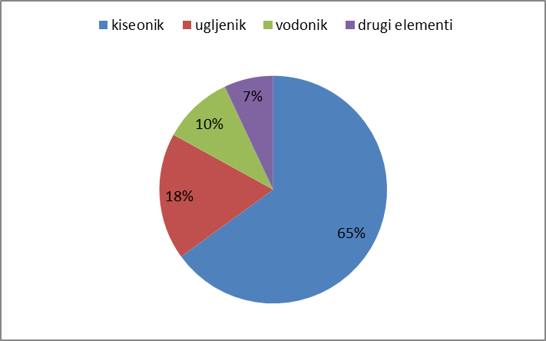
Domaći:
1.
Kružni dijagram prikazuje procenat nekih elemenata u čovečijem organizmu.
Koji element je najzastupljeniji u organizmu?
Ako je masa nekog čovjeka 80kg koliko se kiseonika nalazi u njegovom organizmu?

Slide 17
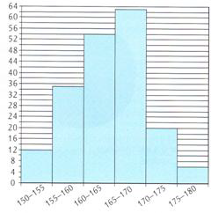
2.
Na sistematskom pregledu mjerena je visina učenika (u cm): a) Pročitati podatke sa dijagrama i predstaviti ih tabelarno. b) Koliko učenika ima visinu nižu od 160cm? c) Koliko učenika ima visinu višu od 175cm? d) Koliko učenika je bilo na sistematskom pregledu?

Slide 18
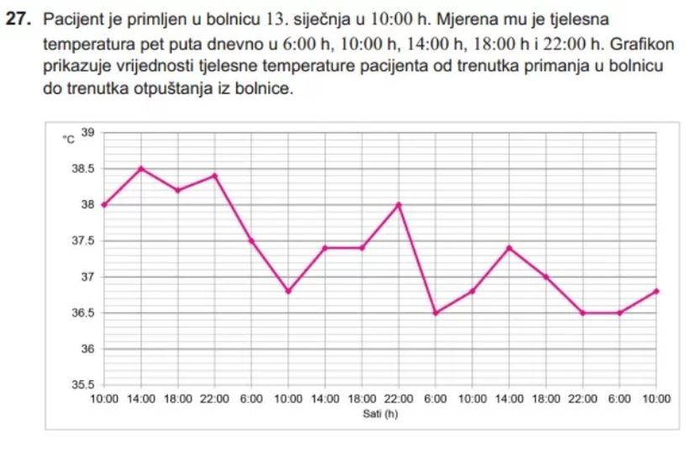
3.
Pacijent je primljen u bolnicu 13.februara u 10:00h. Mjerena mu je tjelesna temperatura pet puta dnevno u 6:00h, 10:00h, 14:00h, 18:00h i 22:00h. Grafikon pokazuje tjelesne temperature pacijenta od trenutka primanja u bolnicu do trenutka otpuštanja iz bolnice.
Pitanja su:
a) Kog datuma je pacijent otpušten iz bolnice?
b) Pacijent je popio 5ml sirupa nakon svakog mjerenja pri kom je tjelesna temperatura bila viša od 37,2 stepena. Koliko je ml sirupa pacijent popio tokom boravka u bolnici?
c) Koliki je prosjek svih pet vrijednosti temperatura izmjerenih tom pacijentu 14. februara?

